Slide 1
Orientação a Objetos
Introdução

Slide 2
Domínio e Aplicação
Um domínio é composto pelas entidades, informações e processos relacionados a um determinado contexto.
Uma aplicação pode ser desenvolvida para automatizar ou tornar factível as tarefas de um domínio. Portanto, uma aplicação é basicamente o “reflexo” de um domínio.

Slide 3
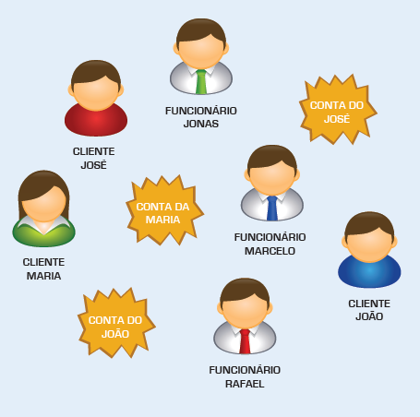
Podemos identificar clientes, funcionários, agências e contas como entidades desse domínio. Assim como podemos identificar as informações e os processos relacionados a essas entidades.

Slide 4
Objetos, Atributos e Métodos
Nas aplicações orientadas a objetos, as entidades são representadas por objetos.
Para exemplificar, suponha que no domínio de um determinado banco exista um cliente chamado João. Dentro de uma aplicação orientada a objetos correspondente a esse domínio, deve existir um objeto para representar esse cliente.
Uma aplicação orientada a objetos é composta por objetos.

Slide 5
Suponha que algumas informações do cliente João como nome, data de nascimento e sexo são importantes para o banco. Já que esses dados são relevantes para o domínio, o objeto que representa esse cliente deve possuir essas informações. Esses dados são armazenados nos atributos do objeto que representa o João.
Um atributo é uma variável que pertence a um objeto.
O próprio objeto deve realizar operações de consulta ou alteração dos valores de seus atributos. Essas operações são definidas nos métodos do objeto. Os métodos também são utilizados para possibilitar interações entre os objetos de uma aplicação. Por exemplo, quando um cliente requisita um saque através de um caixa eletrônico do banco, o objeto que representa o caixa eletrônico deve interagir com o objeto que representa a conta do cliente.
As tarefas que um objeto pode realizar são definidas pelos seus métodos.
Um objeto é composto por atributos e métodos.

Slide 6
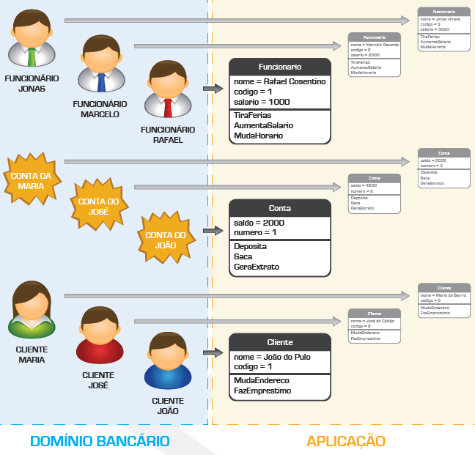

Slide 7
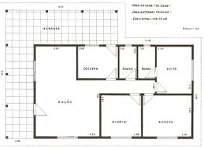
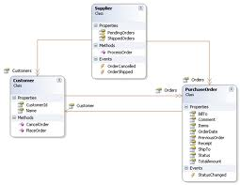
Analogia
Um objeto é como se fosse uma casa ou um prédio.
Para ser construído, precisa de um espaço físico.
No caso dos objetos, esse espaço físico é algum trecho vago da memóriado computador que executa a aplicação.
No caso das casas e dos prédios, o espaço físico é algum terreno vazio. Um prédio é construído a partir de uma planta criada por um engenheiro ou arquiteto.
Para criar um objeto, é necessário algo semelhante a uma planta para que sejam “desenhados” os atributos e métodos que o objeto deve ter.
Em orientação a objetos, a “planta” de um objeto é o que chamamos de classe.

Slide 8
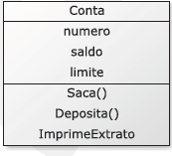
Antes de um objeto ser criado, devemos definir quais serão os seus atributos e métodos. Essa definição é realizada através de uma classe elaborada por um programador. A partir de uma classe, podemos construir objetos na memória do computador que executa a nossa aplicação.

Slide 9

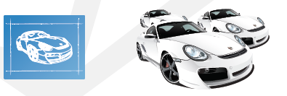
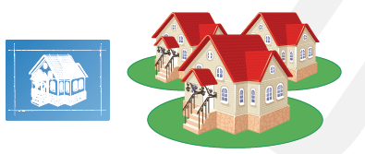
Uma classe funciona como uma “receita” para criar objetos. Inclusive, vários objetos podem ser criados a partir de uma única classe. Assim como várias casas ou prédios poderiam ser construídos a partir de uma única planta; ou vários bolos poderiam ser preparados a partir de uma única receita; ou vários carros poderiam ser construídos a partir de um único projeto.

Slide 10
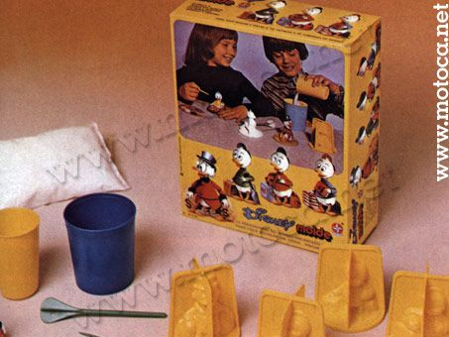

Slide 11
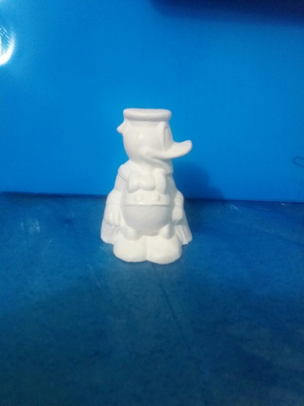

Slide 12
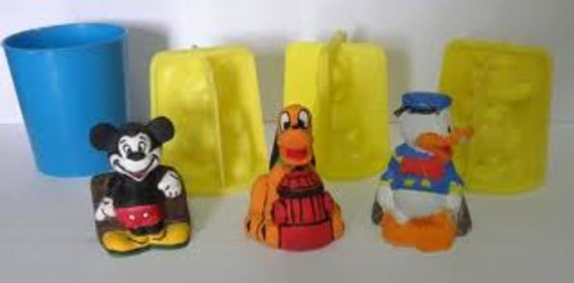

Slide 13
Referência
Material:
http://www.k19.com.br/downloads/apostilas/dotnet/k19-k31-csharp-e-orientacao-a-objetos
http://www.k19.com.br/downloads/apostilas/java/k19-k11-orientacao-a-objetos-em-java

Slide 14
FIM

